Slide 1



UBND PHƯỜNG VIỆT HƯNG
TRƯỜN MẦM NON GIANG BIÊN
Đề tài:Thơ “Chú bộ đội hành quân trong mưa”
Chủ đề: Nghề nghiệp
GV: Nguyễn Thị Hồng Phượng
Lớp MGL A2

Slide 2





* Ổn định tổ chức - Gây hứng thú

Slide 3
Hoạt động 1:
Cô đọc thơ cho trẻ nghe

Slide 4
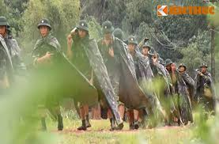

Slide 5
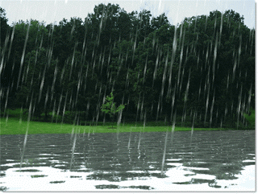

Slide 6
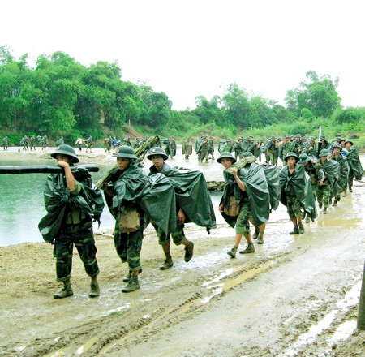

Slide 7
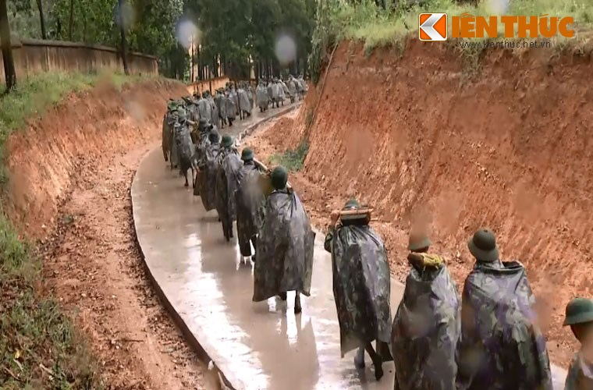

Slide 8
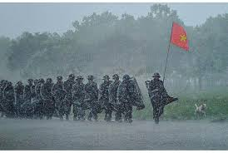

Slide 9
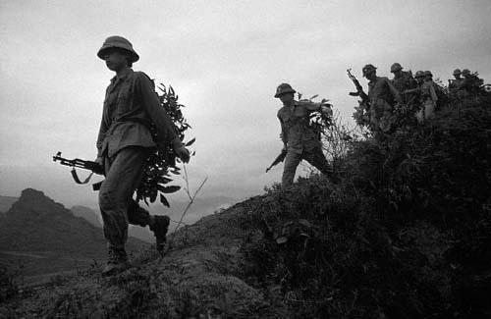
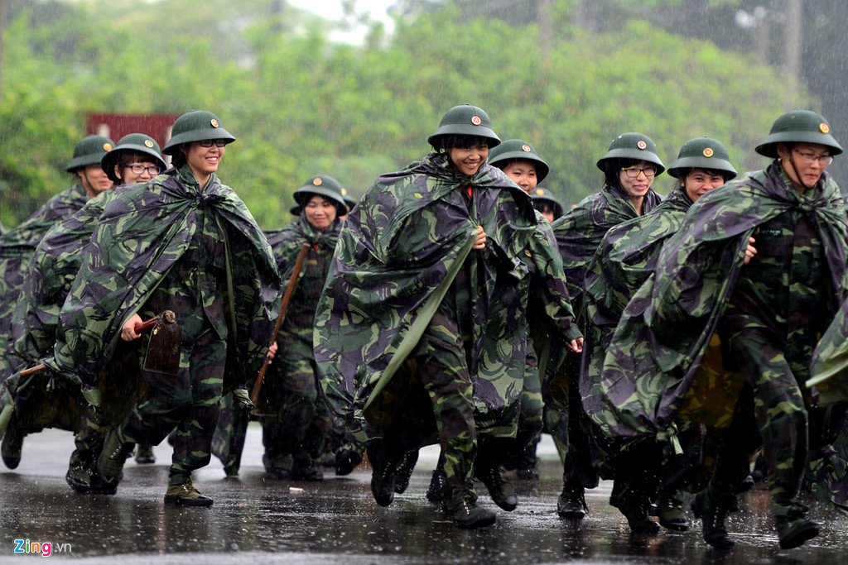

Slide 11
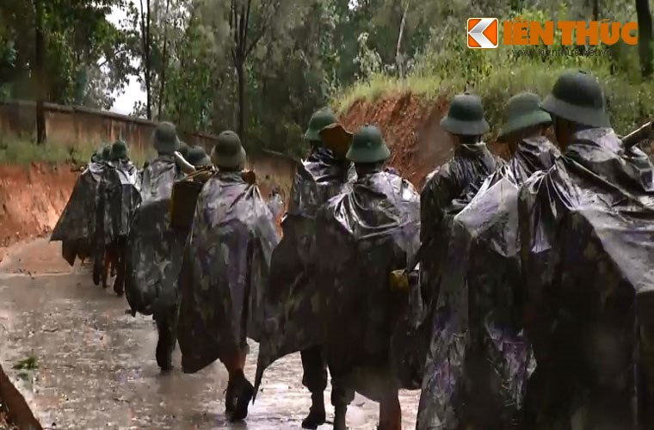

Slide 12
* Đàm thoại- Trích dẫn
Giảng giải nội dung bài thơ

Slide 18
Hoạt động 2:
Dạy trẻ đọc thơ

Slide 19

Chú bộ đội hành quân trong mưa
Mưa rơi, mưa rơi
L ộp bộp, lộp bộp
Áo dù có ướt
Vẫn đi vẫn đi
Đường ra mặt trận
Còn dài còn dài
Cho dù mưa rơi
Chú vẫn đi tới

Slide 20
Chú đi trong đêm
Long lanh sao đỏ
Như ngọn đèn nhỏ
Soi đường hành quân
Mưa rơi, mưa rơi
Áo dù có ướt
Vẫn đi vẫn đi
Chân dồn dập bước
Tác giả: Vũ Thùy Hương

Slide 21
Hoạt động 3:
Kết thúc

Slide 22



Bài học đến đây đã kết thúc.
Chúc các cô giáo mạnh khỏe.
Các con chăm ngoan, học giỏi

